Slide 1
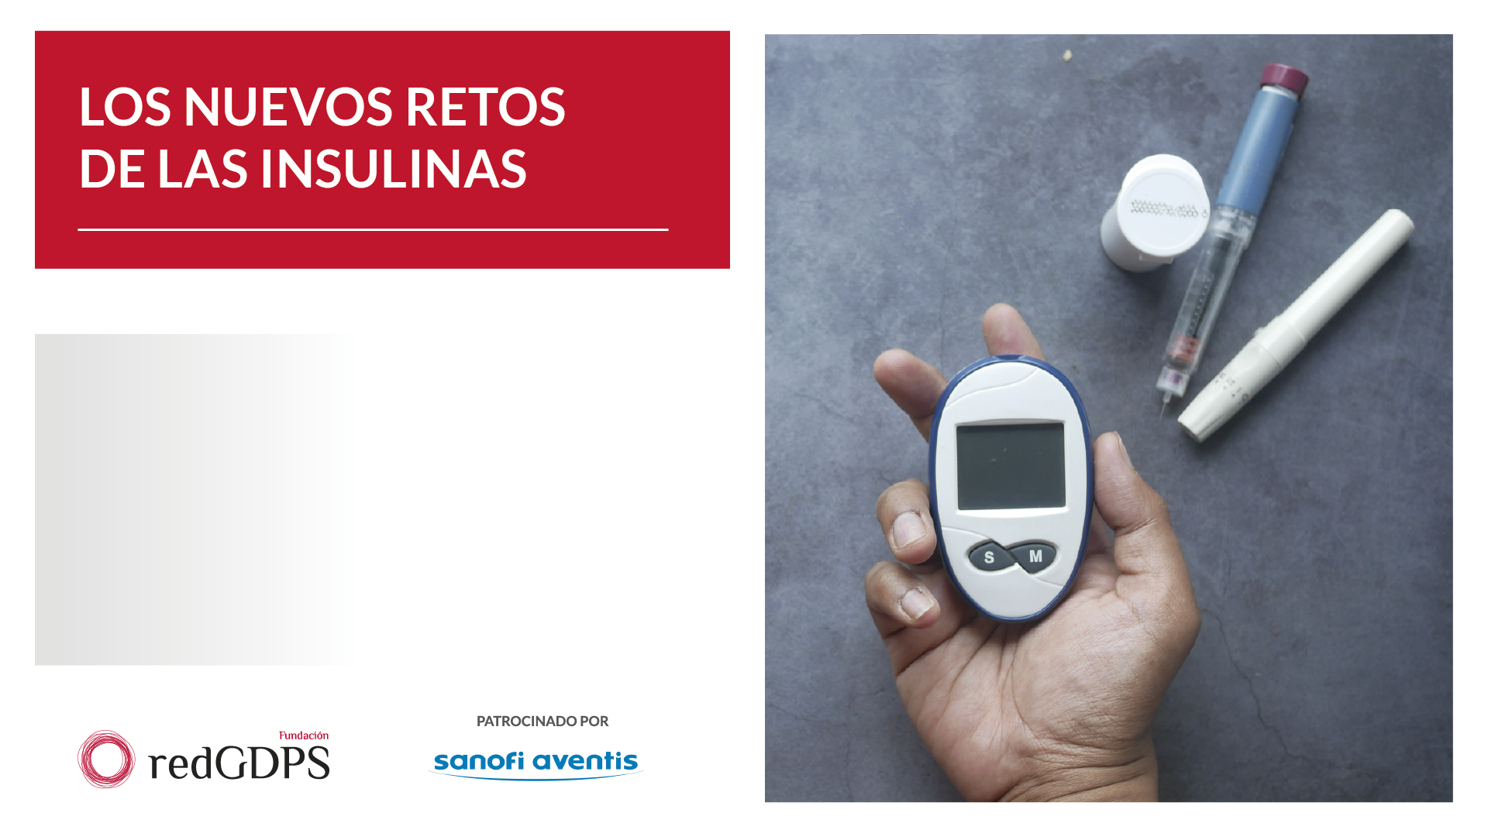

Educación terapéutica en diabetes asociada a la MCG
Olga Gómez Ramón
Enfermera consultora experta en diabetes de la Xarxa Sanitaria, Social y Docente de Santa Tecla, Tarragona

Slide 2
MCG
Es un dispositivo que mide constantemente los niveles de glucosa en liquido intersticial y transmite la información a un receptor, que puede ser un teléfono móvil o el lector que aporta el dispositivo.
Esto permite que las personas con diabetes pueden conocer en tiempo real como su organismo esta procesando la glucosa y, por tanto, tomar medidas para mantener sus niveles de glucosa en sangre en un rango optimo
Ayuda a los profesionales a determinar los patrones de glucemia de una persona con diabetes mellitus y
ajustar su tratamiento de manera efectiva

Slide 3
EDUCACIÓN TERAPÉUTICA EN DIABETES
Esencial para el manejo adecuado de esta enfermedad crónica.
Proporciona a las personas las herramientas y el conocimiento necesario para manejar la patología de manera efectiva y evitar complicaciones a corto y largo plazo.
Momentos críticos, en los cuales se ha de incidir en la educación terapéutica:
  El diagnostico.
  Anualmente y/o cuando no se alcanzan los objetivos del tratamiento.
  Cuando existen complicaciones en su implementación (médicos, físicos o psicosociales).
  Cuando existen cambios vitales en la persona con diabetes

Slide 4
HEMOGLOBINA GLICADA (HBA1C)
MCG
Podemos establecer un control glucémico de la persona con diabetes
La HbA1c era el valor analítico de referencia para valorar el control glucémico, con la aparición de la monitorización de glucosa podemos hablar de tiempo en rango (TIR) e indicador de gestión de glucemia (GMI),este ultimo ,con un uso de >70% de MCG de los últimos 14 días se correlaciona con 3 meses de glucemias.

Slide 5
PROCESO DE EDUCACIÓN PARA MCG
El sensor de glucosa intersticial tiene diferentes componentes: sensor, transmisor y receptor, estos pueden estar en un solo dispositivo o constar de dos piezas, también tienen una duración de tiempo diferente según el modelo.
Una vez insertado el sensor, se ha de proceder a la vinculación y posterior descarga de valores
Se deben interpretar los informes procedentes de las lecturas del sensor
Es necesario pactar con la persona con diabetes mellitus en función de los datos obtenidos.

Slide 6
CARACTERÍSTICAS DE LOS SISTEMA DE MCG EXISTENTES MÁS RELEVANTES, EN REAL TIME (RTMCG) Y DE ESCANEO INTERMITENTE (ISMCG)
La calibración puede ser necesaria o no.
Existe un retardo o decalaje entre los registros de la glucemia capilar y la glucemia intersticial.
Están dotados de alarmas tanto de hipoglucemia como de hiperglucemia.
Valor de la glucemia intersticial que se refleja con una flecha de tendencia, la cual nos informa de la dirección y la velocidad de aumento o disminución de la glucemia.

Slide 7

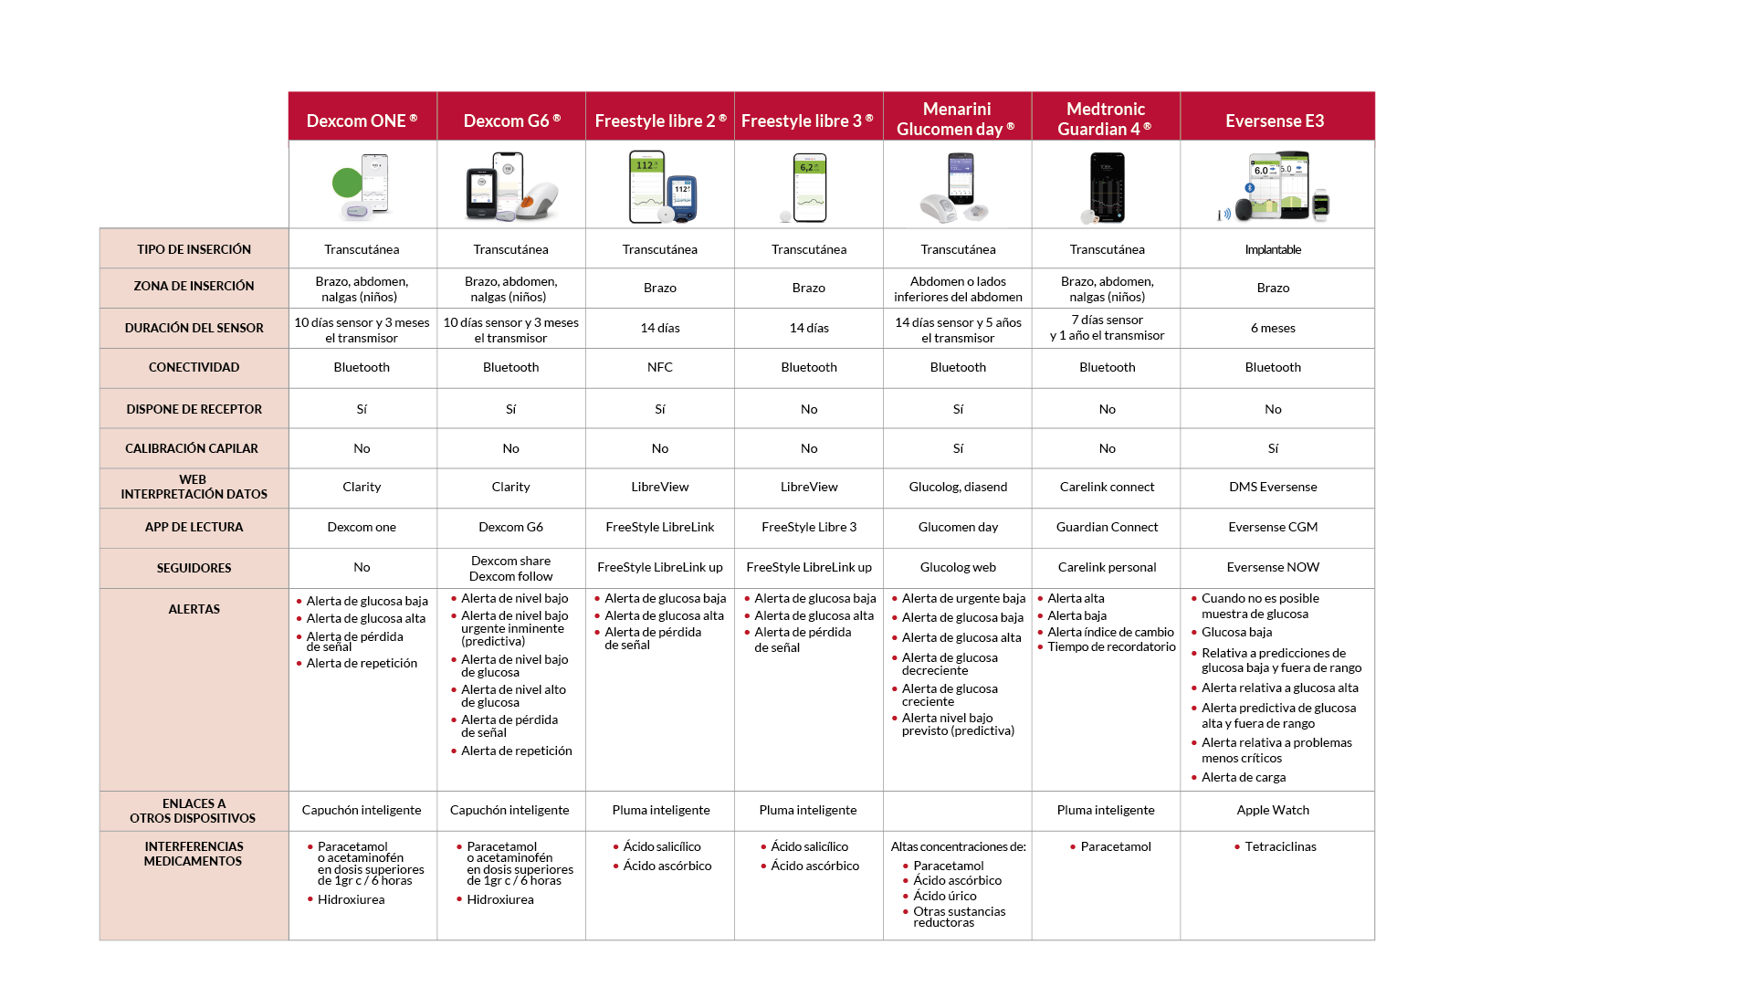
Elaboración propia basada en información extraída de los documentos técnicos de cada sistema de monitorización continua de glucosat

Slide 8


